Slide 1
DDoS támadások azonosítása gépi tanulással
Önálló laboratórium beszámoló
Tarsoly Levente (E1IK75)
Konzulensek: Dr. Orosz Péter, Dr. Skopkó Tamás

Slide 2
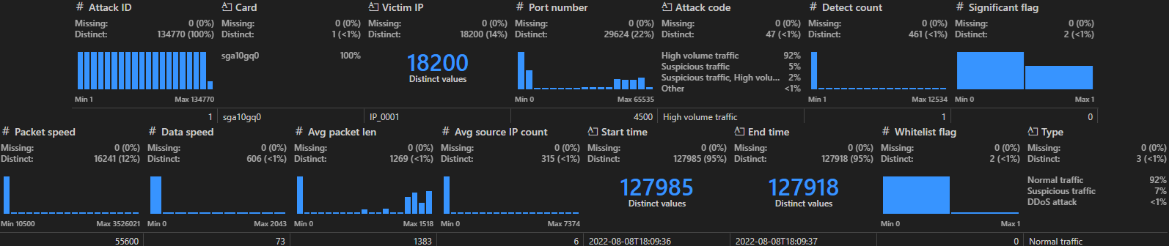
Adathalmaz bemutatása
Betanításhoz: SetA_components SetA_events SetB_components SetB_events | Teszteléshez: SetC_components SetC_events | Generikusság ellenőrzéséhez: SetD_components SetD_events
Events adathalmaz
Notes:
Oldalszam, labjegszet cim

Slide 3
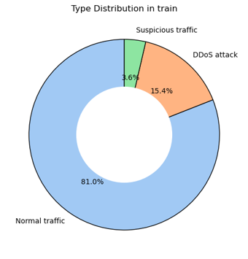
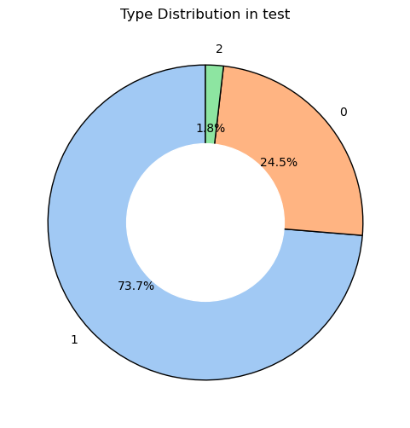
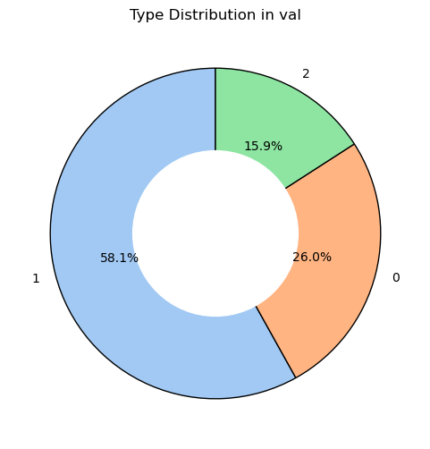
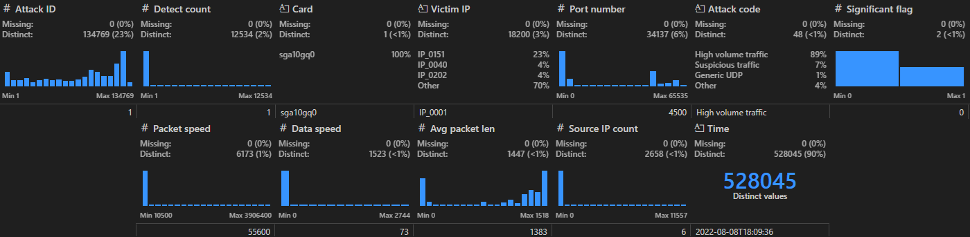
Címkeeloszlások az adathalmazokban
Komponensek adathalmaz

Slide 4
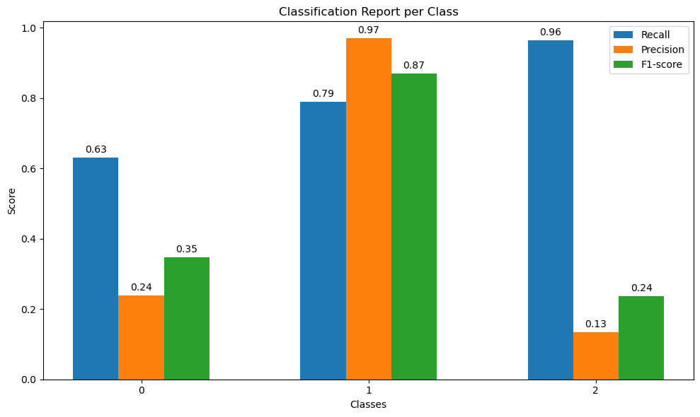
Adatelőkészítés
Táblák aggregálása
Irreleváns adatok törlése
Label Encoding
Hibás értékek szűrése
Anomália detekció
Normalizálás
Notes:
betumeret

Slide 5
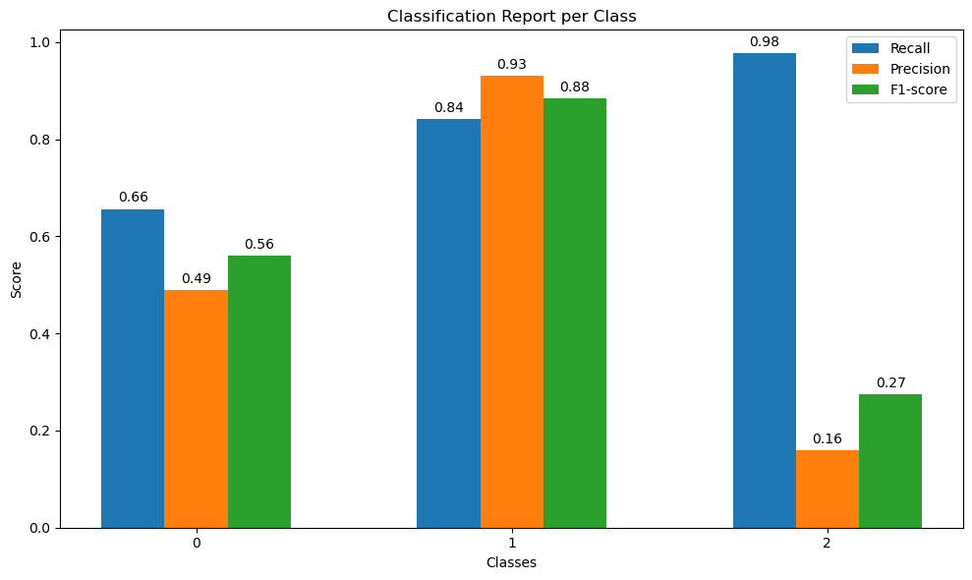
Jellemzők kinyerése
Időalapú értékek létrehozása
Statisztikai jellemzők generálása
Egymáshoz viszonyított jellemzők
PCA
Később hálózati protokoll kinyerése

Slide 6
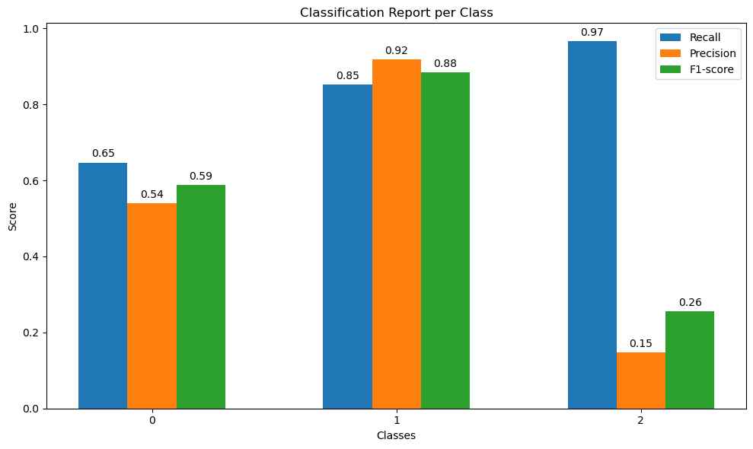
Adat augmentáció
Adatdúsítás
SMOTE

Slide 7
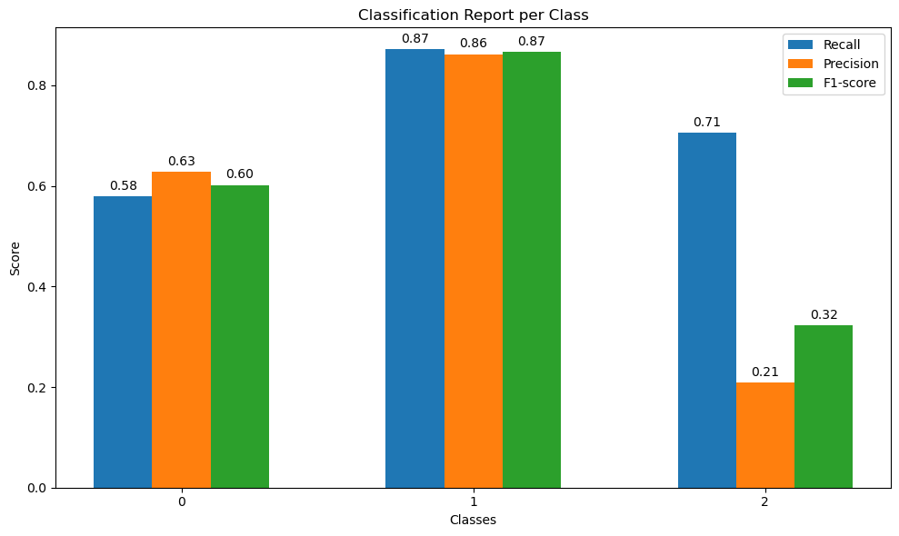
Modellek implementálása
Fa alapú modellek
RandomForest
Boosting alapú megoldások
GradientBoostingMachine
CatBoost
LightGBM
XGBoost
Neurális hálók
2 rejtett réteges háló
Rejtett réteg nélküli háló
Később szavazás módszer

Slide 8
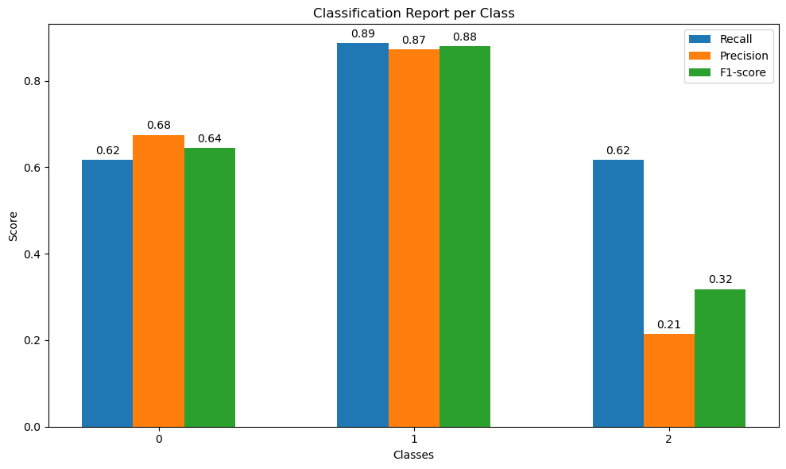
Együttes tanulás: Voting
Három legjobban teljesítő modell
Osztályokra felbontva is ez volt legjobb
RandomForestClassifier
XGBoost
LightGBM
Soft Voting

Slide 9
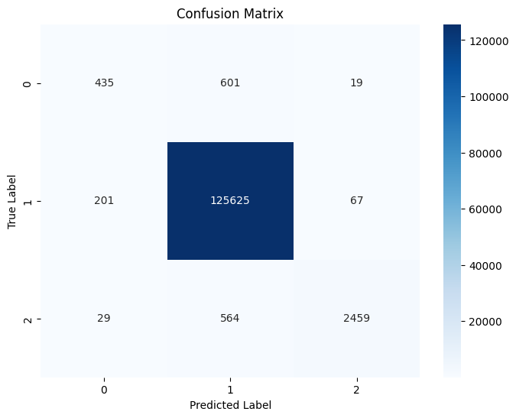
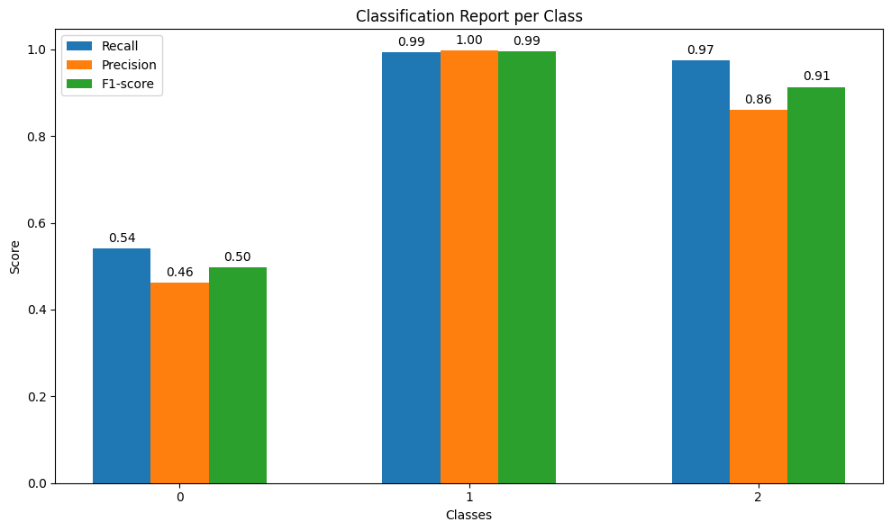
Eredmények aggregálás nélkül

Slide 10
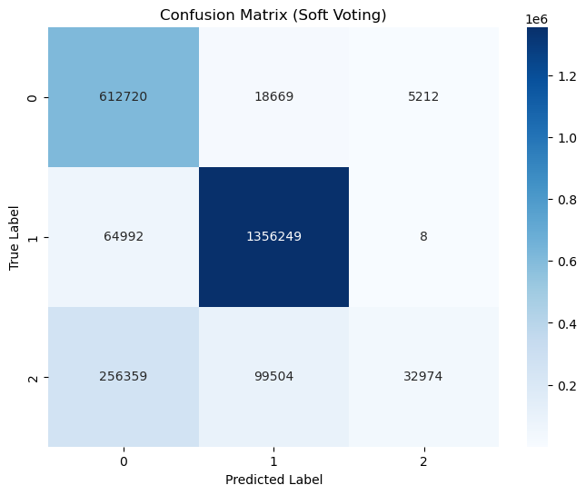

Eredmények kiértékelve a D adathalmazon
Aggregált adathalmaz szavazással
Csak események RandomForest
Macro average F1 score
0.6124 | 0.5542

Slide 11
További lehetőségek
Neurális hálók
Halmozás
Bináris osztályozás
Adathalmaz bővítése
Új jellemzők
Idősorok

